Slide 1
最优控制2023
线性连续系统
最优控制

Slide 2
提纲
连续系统最优控制回顾
线性连续系统最优控制问题
有限时间（状态）调节器
无限时间输出调节器
小结

Slide 3
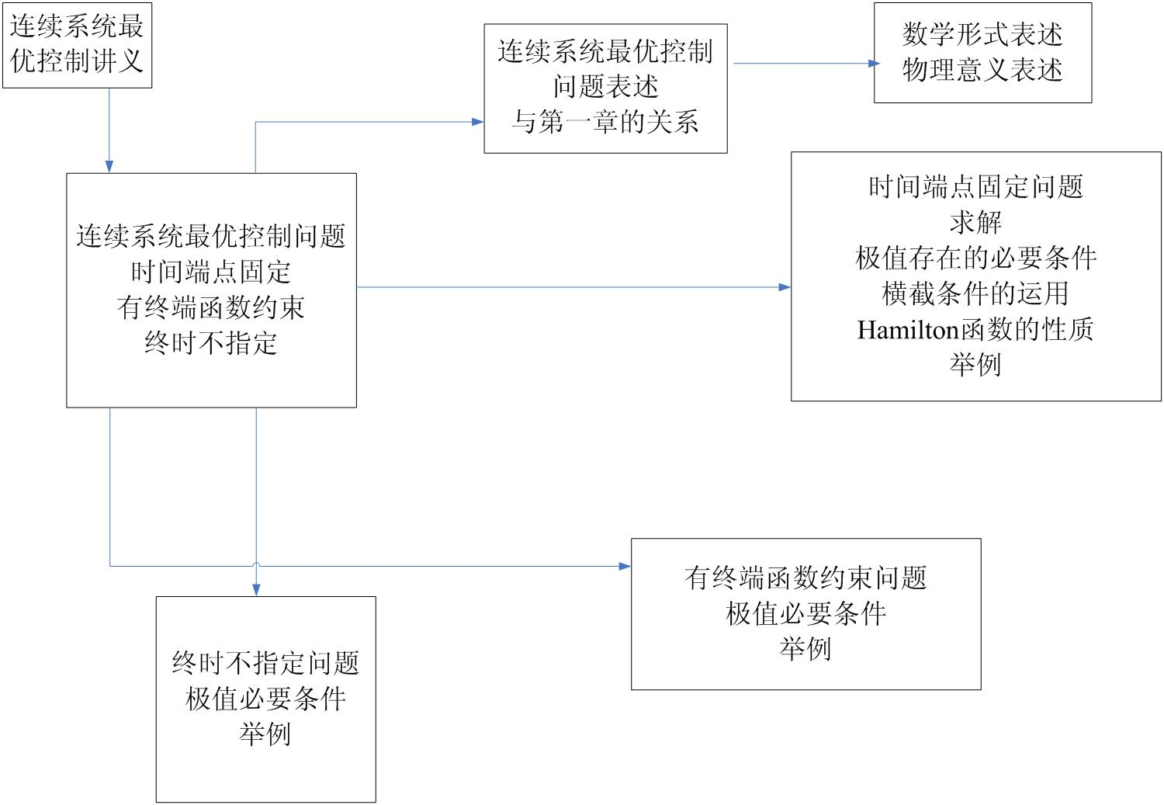

Slide 4
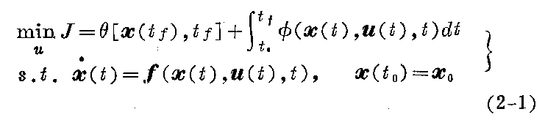
连续系统最优控制问题
暂态误差能量消耗
泛函求极值
稳态误差
Bolza问题
Mayer问题
Lagrange问题
古典变分法的三个基本问题

Slide 5
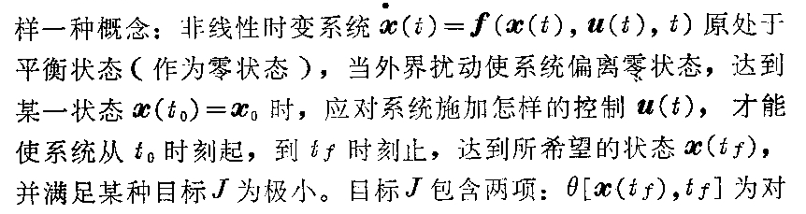
连续系统最优控制问题
干扰不再作用
某值
0
终端控制器问题
调节器问题

Slide 6
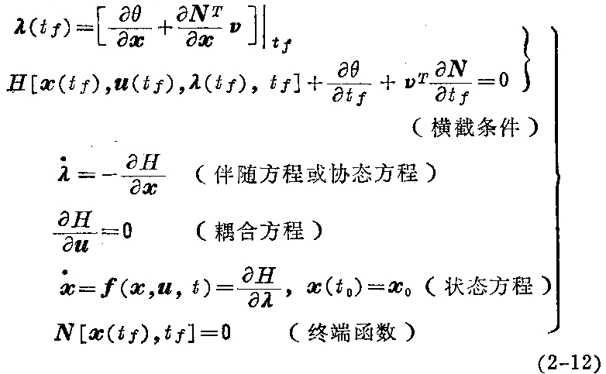
泛函极值存在的必要条件
非线性两点边值问题
求解非常困难！
(P37)

Slide 7
提纲
连续系统最优控制回顾
线性连续系统最优控制问题
有限时间（状态）调节器
无限时间输出调节器
小结

Slide 8
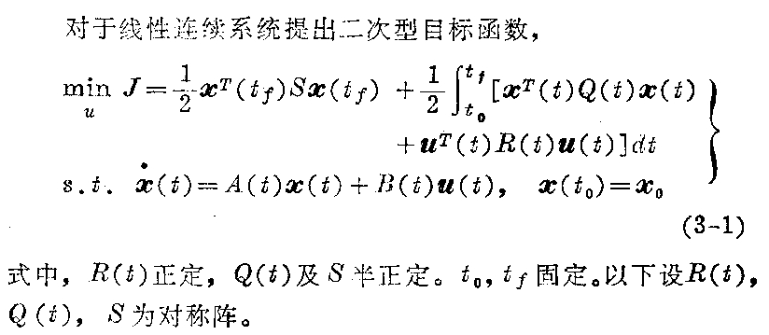
线性连续系统最优控制问题

Slide 9
线性二次型问题
LQ问题（Linear Quadratic Problem）
LQR问题：调节器问题
物理概念：
若一线性连续系统受外界阵风型的扰动，偏离原来的平衡位置（即偏离零状态），从而造成某一初态x₀，则应施加怎样的控制u，使系统回到零状态附近，并满足二次型目标函数为min。

Slide 10
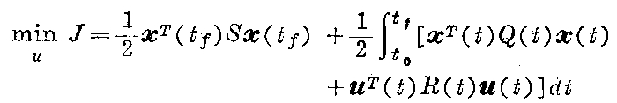
目标函数的物理意义
Why
二次型?
稳态误差：
S = I，表示稳态离零状态的距离
S体现对各个分量的重视程度

Slide 11
目标函数的物理意义
暂态误差的总度量：
经典控制中，控制器综合的积分平方误差准则。
当 ，期望输出为0，
LQR提出了基于状态的暂态误差度量，能更好地反映对象的本质。

Slide 12
目标函数的物理意义
暂态过程中消耗的控制能量总和。
没有这一项时，由于u是任意取值的，通常得到
的是非常大的控制作用，甚至是无限大脉冲。
所以要对u的大小加以限制。

Slide 13
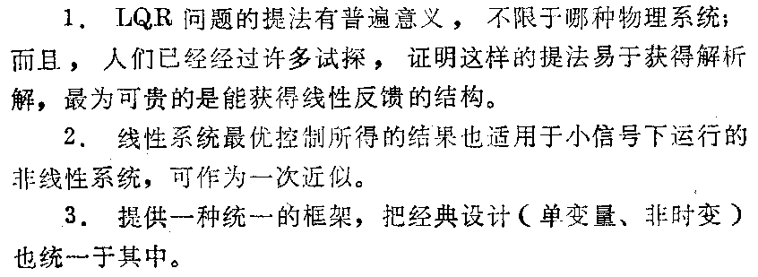
对LQR问题重视的原因
存在的问题：
A(t), B(t), C(t)完全已知
不考虑扰动，开环与闭环无差别

Slide 14
提纲
连续系统最优控制回顾
线性连续系统最优控制问题
有限时间（状态）调节器
无限时间输出调节器
小结

Slide 15
有限时间（状态）调节器
终时t_{f} 有限、固定
p58-60
推导思路：
两点边值问题（3-6），是线性的。
边界条件指出λ(t_{f})与x(t_{f})是线性的，猜想λ(t)与x(t)也有线性关系：
λ(t) = P(t)x(t) → 验证
Kalman提出的解决思路。

Slide 16
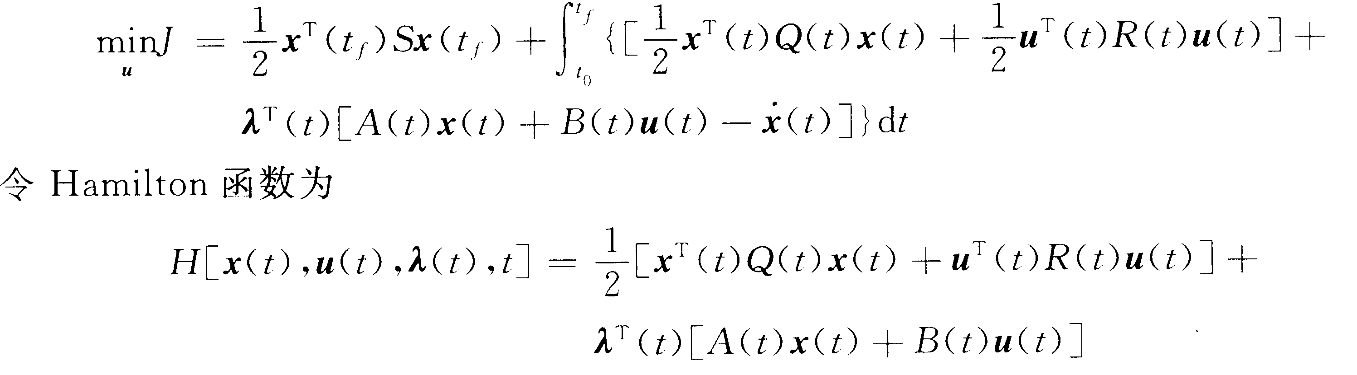
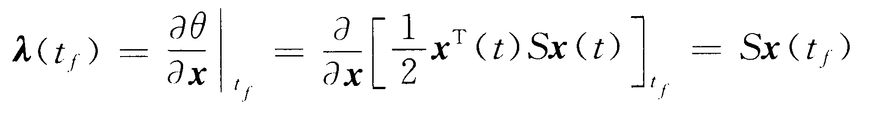
线性时变系统
泛函求极值问题化为无约束优化问题
泛函极值存在的必要条件
横截条件

Slide 17
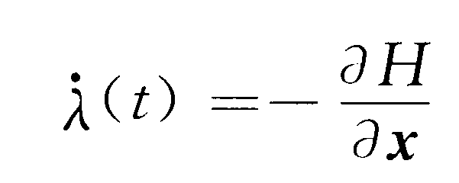
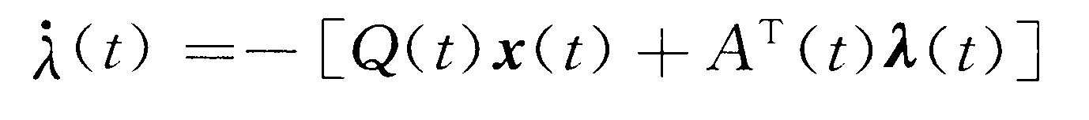
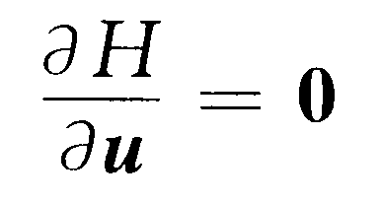
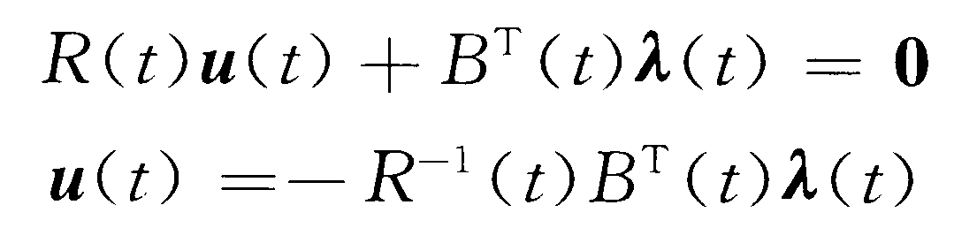
伴随方程：
带入得
耦合方程：
简化整理得

Slide 18
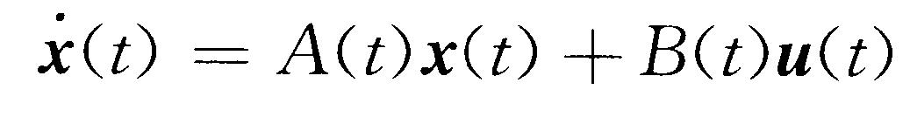
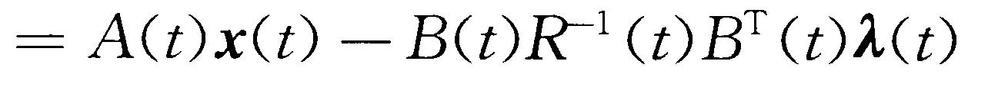
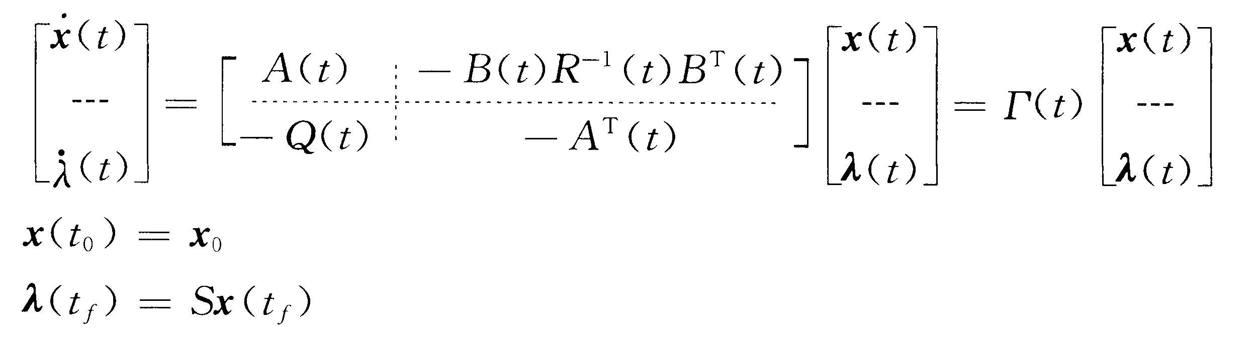
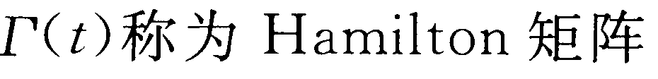
状态方程：
增广向量方程形式
2n维状态空间，

Slide 19
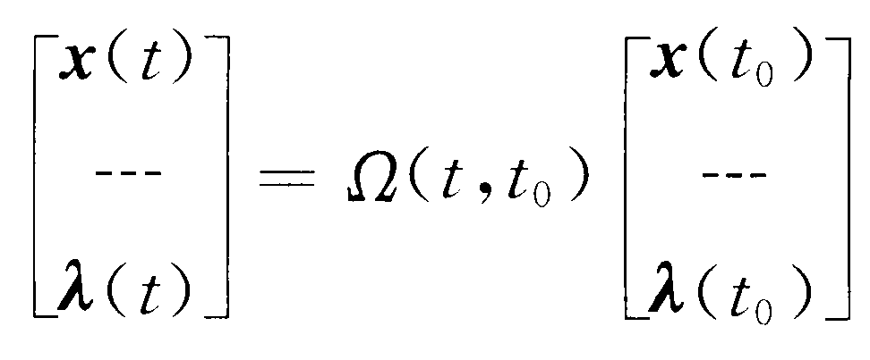
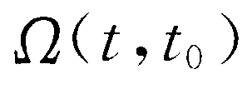
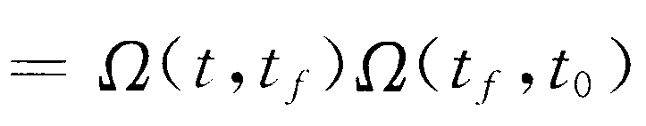
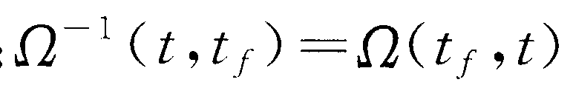
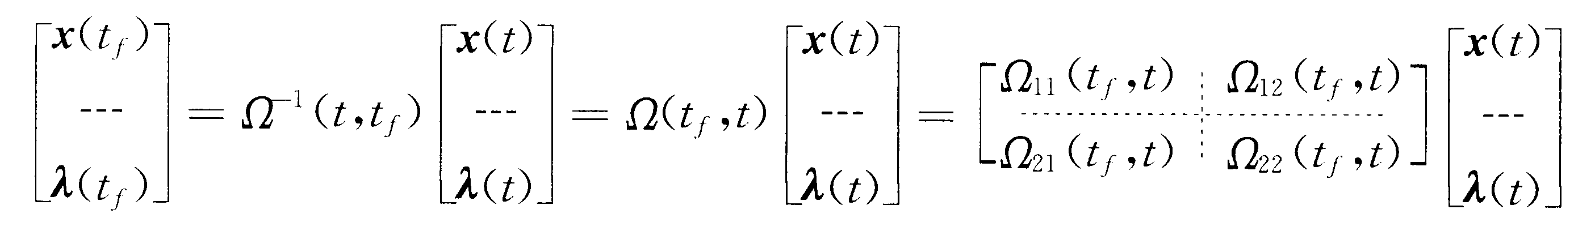
时变矩阵riccati微分方程与反馈控制
状态转移矩阵
状态转移矩阵的性质
得

Slide 20
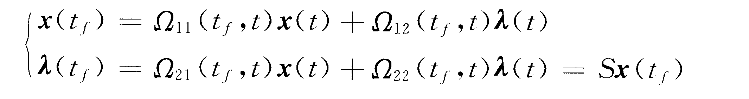

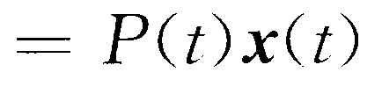
展开
求解 得
状态转移矩阵非常难以得到基本不可能得到解析解，美国数学家R. E. Kalman 建立了基于矩阵RICCATI微分方程的解决途径。

Slide 21

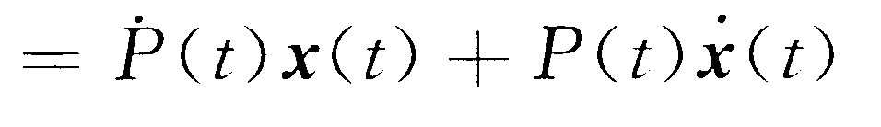
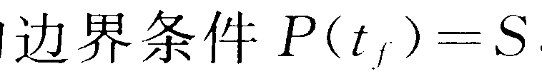
对上式求导可得：
将伴随方程带入得
再将状态方程带入得

Slide 22
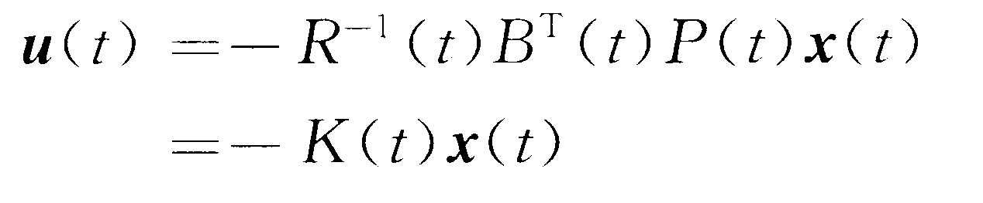
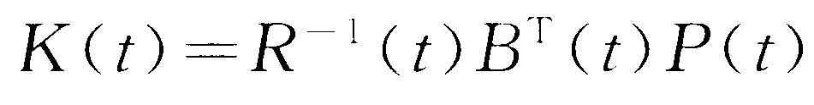
将解得的P(t)带入耦合方程得：
为Kalman增益

Slide 23
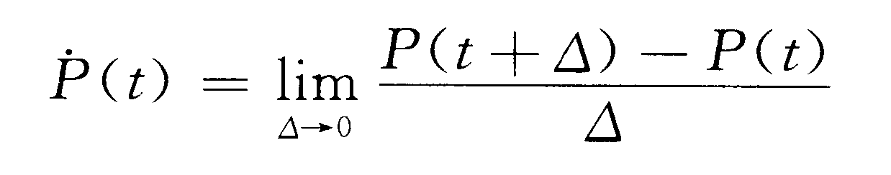
矩阵Riccati微分方程解得性质
1、P(t)对称，半正定
2、P(t)的计算

Slide 24
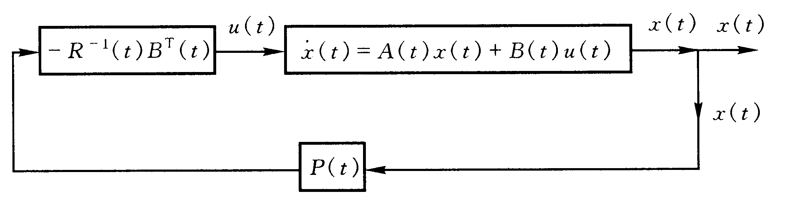
3、最优反馈控制的结构

Slide 25
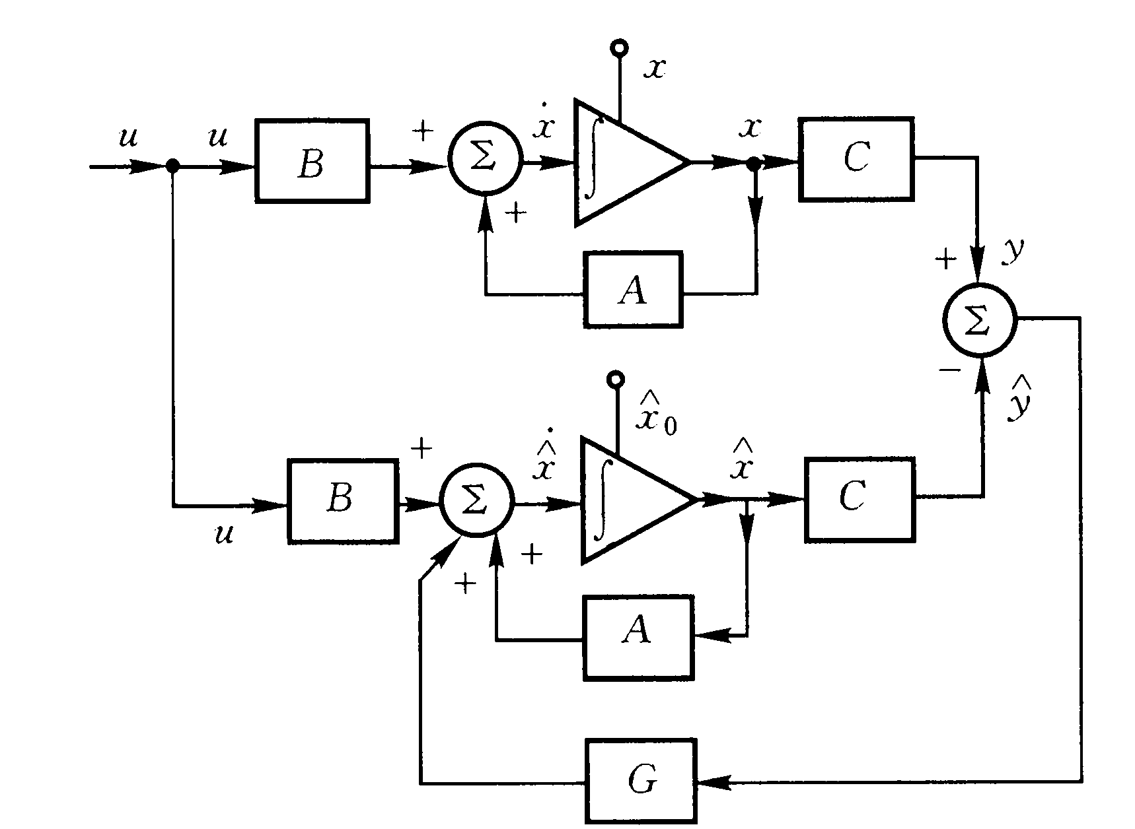
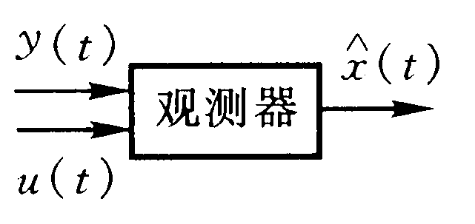
4、x(t)的重构

Slide 26
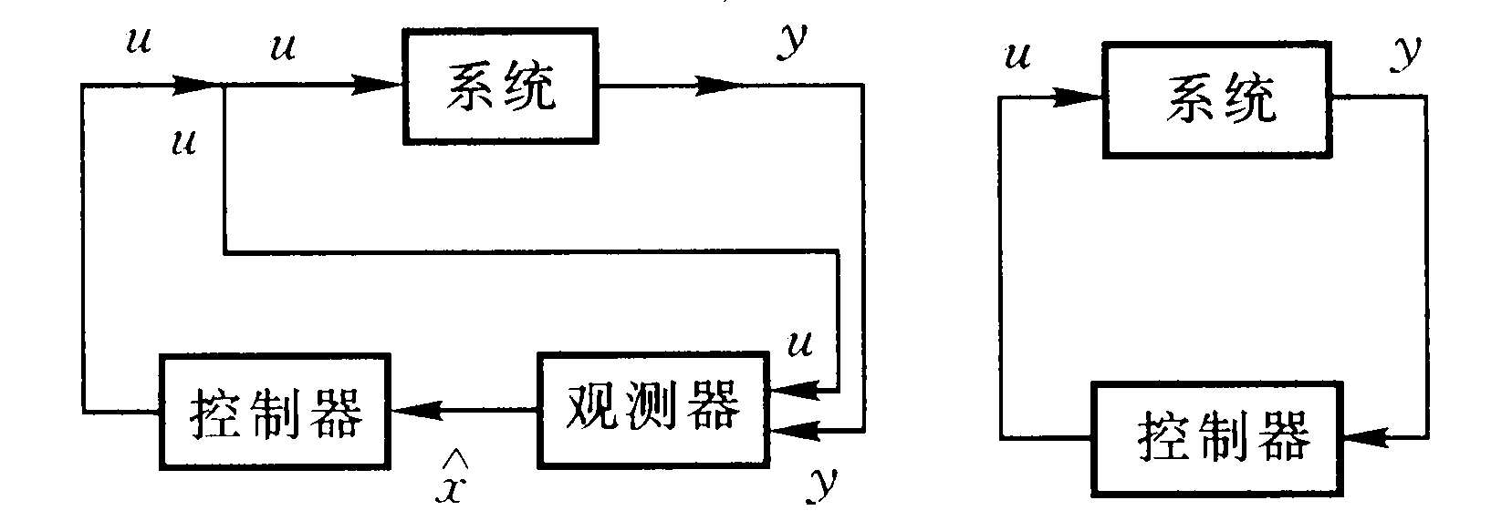
闭环控制

Slide 27
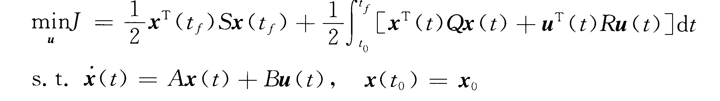
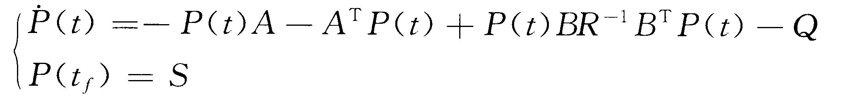
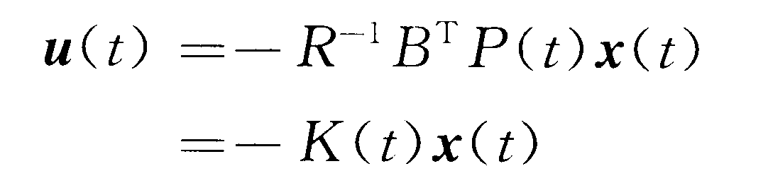
非时变系统
非时变情况描述
推论

Slide 28
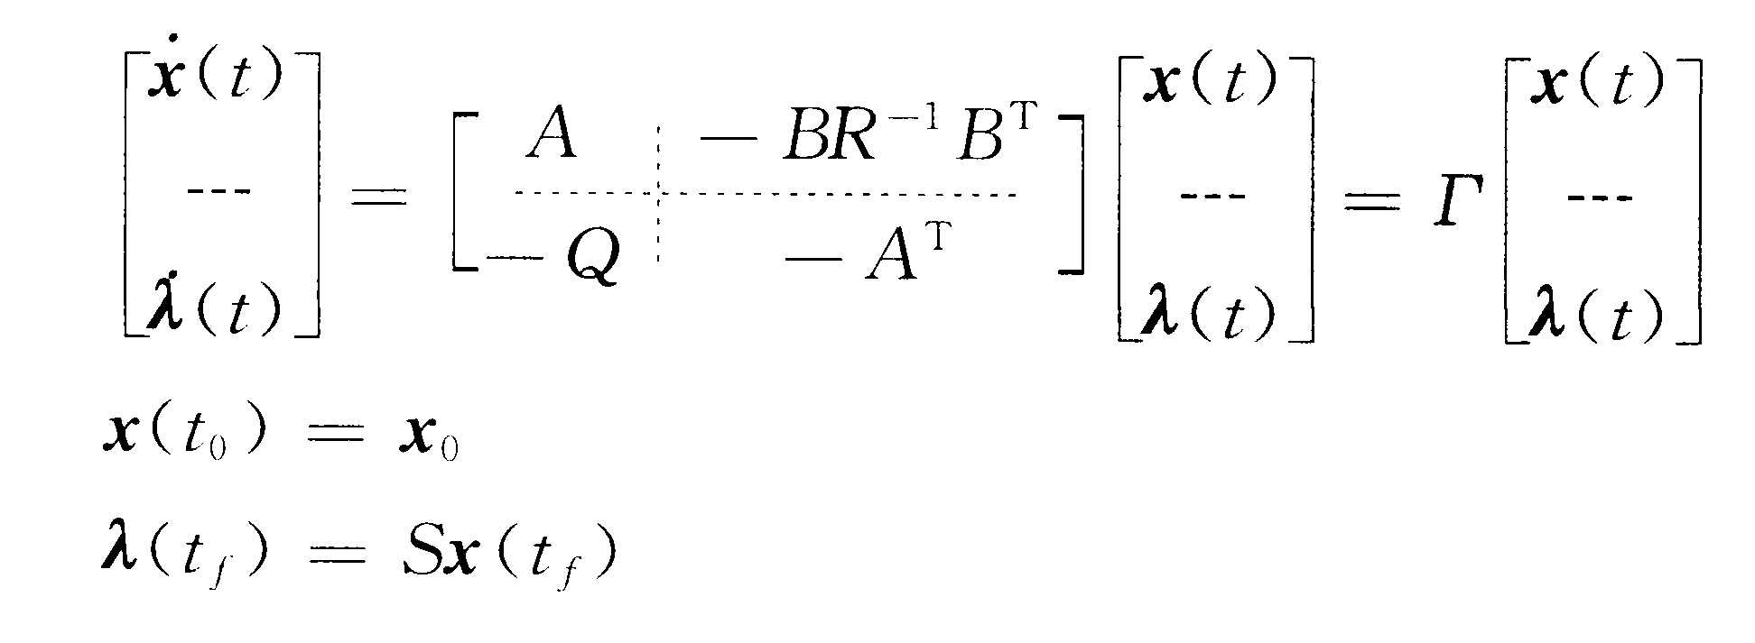
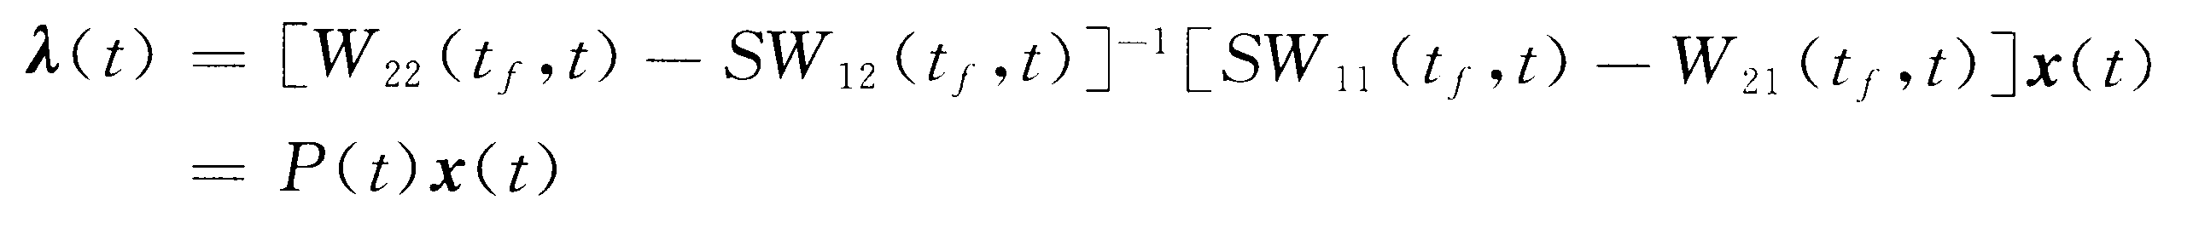
P(t)的解析解

Slide 29
LQR调节器结论（1）
有限时间状态调节器问题：
其中：控制变量u不受约束，终端时间t_{f} 固定。
假定：S为半正定对称阵，对一切t∈[t₀,t_{f}], A(t), B(t), Q(t), R(t)阵都是连续有界的，且Q(t)为半正定对称矩阵，R(t)为正定对称矩阵。

Slide 30

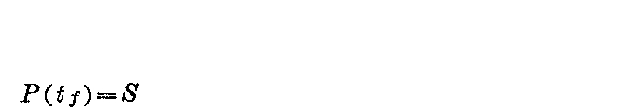
LQR调节器结论（2）
Kalman增益
K(t)
最优控制存在且唯一
(3-18)
其中：n× n矩阵P(t)是下列Riccati微分方程的唯一半正定解。
(3-17)

Slide 31
LQR调节器结论（3）
最优状态是如下闭环控制的解
从任意初态开始的最优性能指标为

Slide 32
讨论(1)
对于不完全能控的系统
不能控状态x₂ 如果不出现在性能指标函数中，自然就不会影响性能指标值。
即使不能控状态在性能指标中出现，在有限时间 [0, T]内它所产生的性能指标值也是有限的。
因此，对于不完全能控系统其有限时间调节器问题照样可以有解。但对此问题的实际意义只能具体问题具体分析。

Slide 33
讨论(2)
反馈增益K(t)是时变的，依换于P(t)。
而P(t)是给定末态的Riccati微分方程的解。计算数值解时，只能从末端时间反向积分求出，因此为实现控制需开环事先求出P(t)，t∈[t₀,t_{f}]，再实施控制。
由于P(t)的计算与x(t₀)无关，所以对任意初态，最优反馈控制K(t)是相同的。

Slide 34
讨论(3)
有限时间调节器问题，只保证在给定时间区间内[t₀,t_{f}]系统的最优性。
是稳态误差、暂态误差、能量消耗的折衷。
工程上，通常还要求系统回到平衡态后，具有保持的能力，这需要由无限时间调节器问题来解决。

Slide 35
讨论（4）
有限时间输出调节器问题，是转化为有限时间状态调节器问题求解的。
可得到类似的结果。 p70-71
要强调的是，得到的是最优状态反馈的形式，而不是最优输出反馈。（这与输出对状态的可观性有关系）
其他讨论见教材：p60-63

Slide 36
例3-2 p66-68

Slide 37
提纲
连续系统最优控制回顾
线性连续系统最优控制问题
有限时间（状态）调节器
无限时间输出调节器
小结

Slide 38
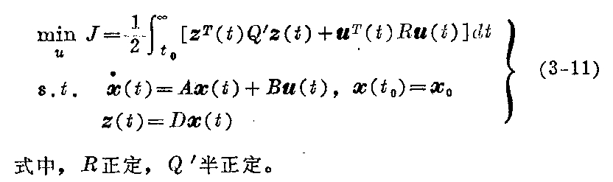
无限时间输出调节器问题
特点： p72
对于无限时间状态调节器也有类似结论。
D=I

Slide 39
定理（无限时间调节器）

Slide 40

无限时间输出调节器
定理（无限时间调节器）
D=I 时，转化为状态调节器。
（证明过程不要求）
矩阵Riccati代数方程有唯一半正定解

Slide 41
讨论（1）
代数Riccati方程的解是微分Riccati方程的稳态解。
在工程应用时，我们希望得到的线性反馈是定常的，而对于有限时间，即使是定常系统， P(t)还是时变的，K(t)也是时变的。这里指出，对于无限时间定常问题定常系统，这种定常线性最优反馈是可能的。

Slide 42
讨论（2）
系统渐近稳定与 J < ∞
J → ∞则优化问题无法求解，出现的原因：
状态不完全可控
不可控状态是不稳定的
状态的不稳定部分能在性能指标中观测出来。

Slide 43
举例
例3-6
p79

Slide 44
小结

Slide 45
LQR调节器结论（2）
Kalman增益
K(t)
最优控制存在且唯一
(3-18)
其中：n× n矩阵P(t)是下列Riccati微分方程的唯一半正定解。
(3-17)

Slide 46
LQR调节器结论（3）
最优状态是如下闭环控制的解
从任意初态开始的最优性能指标为

Slide 47
无限时间输出调节器
定理（无限时间调节器）
D=I 时，转化为状态调节器。
矩阵Riccati代数方程有唯一半正定解

Slide 49
吴受章《应用最优控制》

Slide 50
解学书《最优控制理论与应用》

Slide 51


作业
1．习题3-1 (1) (可任选三种方法之一。)
2．已知
求最优反馈控制u*使如下性能指标取极小。

